Slide 1
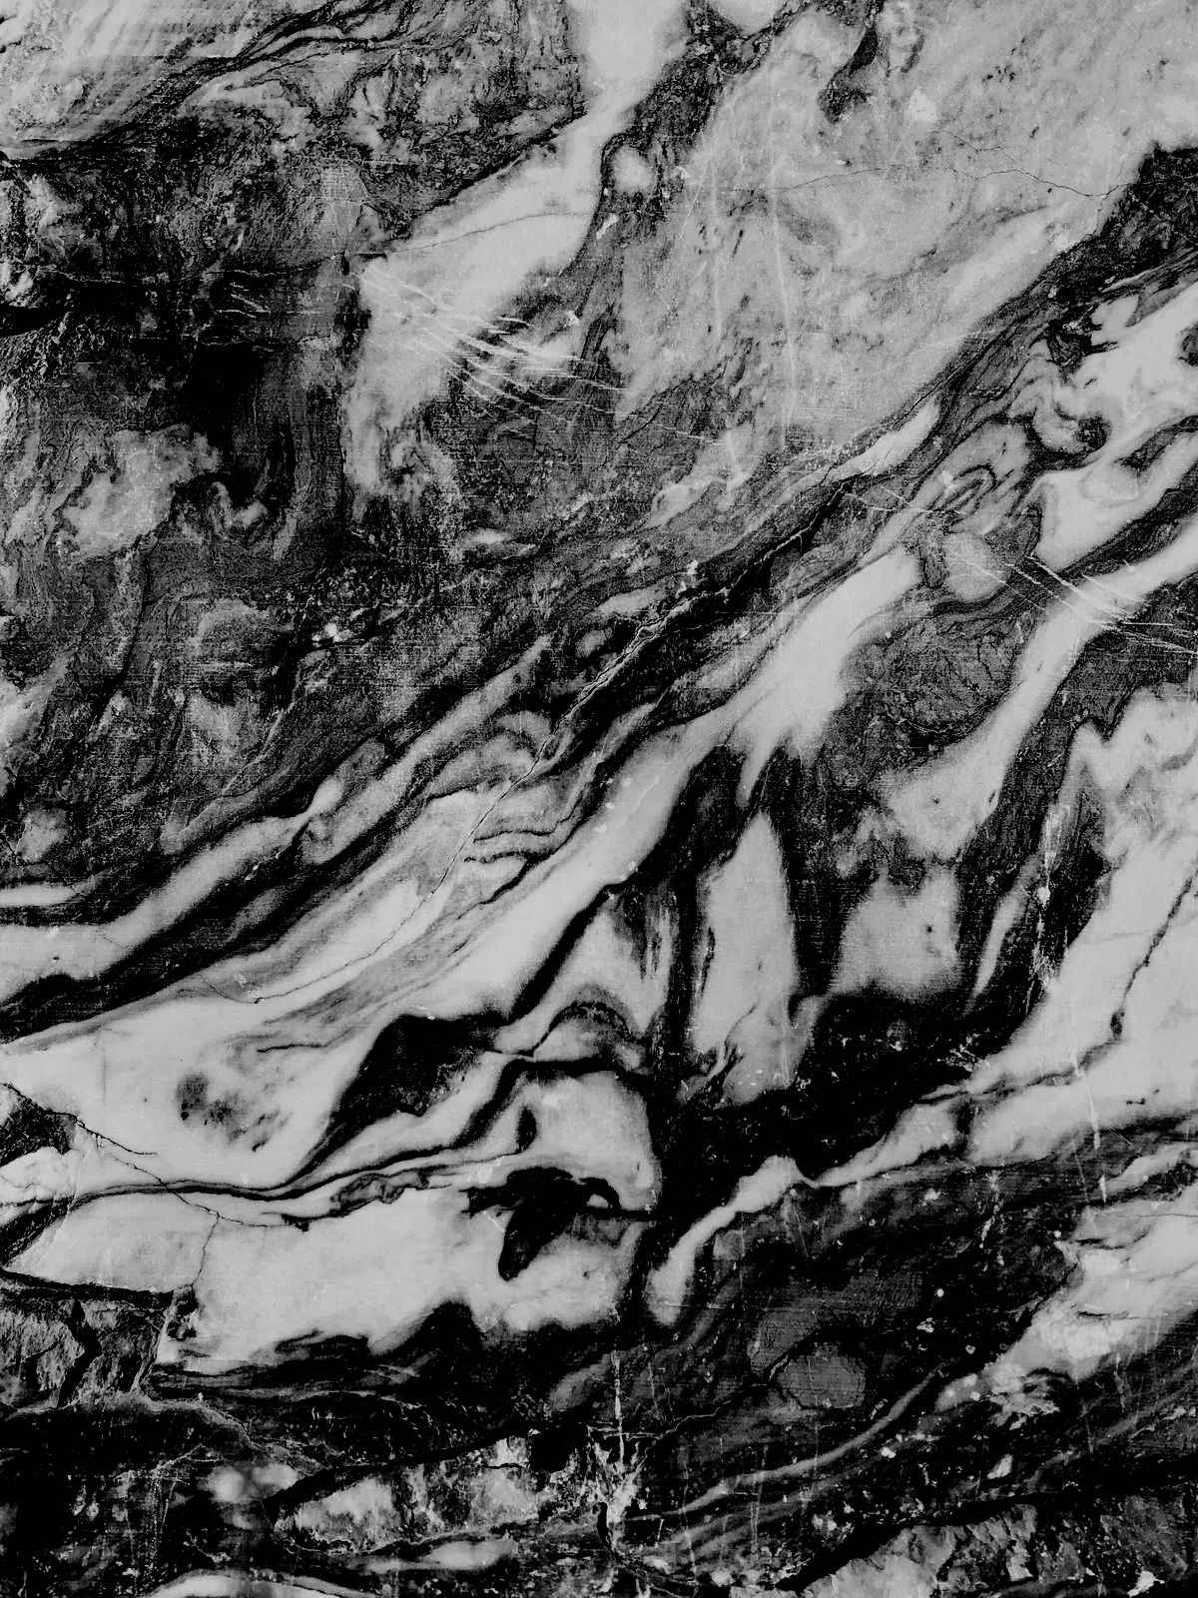
01
Case Trainee
Marcos Paulo Lima Polatto de Queiroz
Abril 2025

Slide 2
02
Sumário
Problematização
Metodologia
Ferramentas
Principais Focos
Análises e Insights
Críticas e Complementos
----------------------------------------- 03
----------------------------------------- 04
----------------------------------------- 05
----------------------------------------- 10

Slide 3
Problematização
03
Decidi fazer duas análises, visto que o tema era aberto
Crescimento econômico:
Como o PIB e o PIB per capita evoluíram ao longo do tempo?
Como o crescimento do salário mínimo se compara ao crescimento do PIB per capita
Mercado de Trabalho e Empregos:
A taxa de desocupação (desemprego) tem aumentado ou diminuído nos últimos anos?
Como evoluiu a relação entre população ocupada, desocupada?
O número de empregados no setor privado com carteira assinada caiu ou aumentou ao longo dos anos?
Há um crescimento do trabalho informal?

Slide 4


Metodologia
04
FERRAMENTAS UTILIZADAS
Python 3 e bibliotecas
PostgreSQL 17 + pgadmin 4
Github
PRINCIPAIS FOCOS
Códigos organizados e modularizados
Progressão intuitiva das etapas
(ETL -> dataviz)

Slide 5

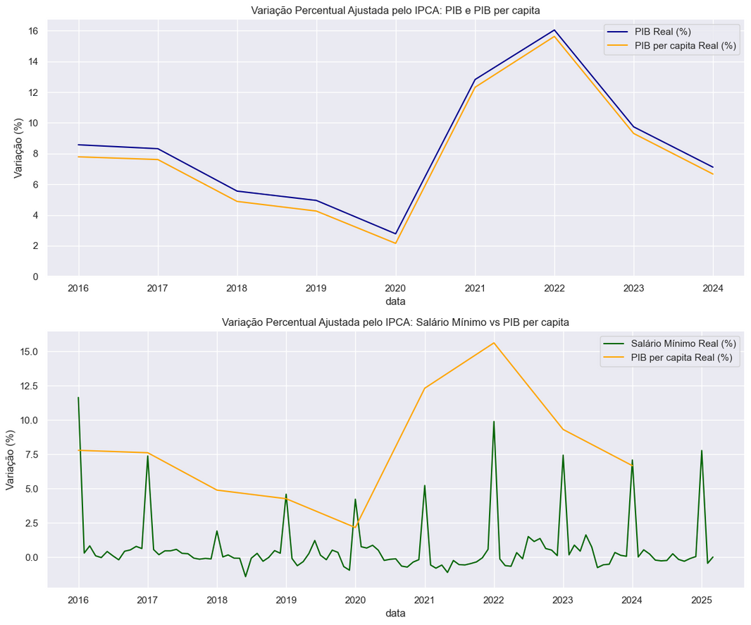
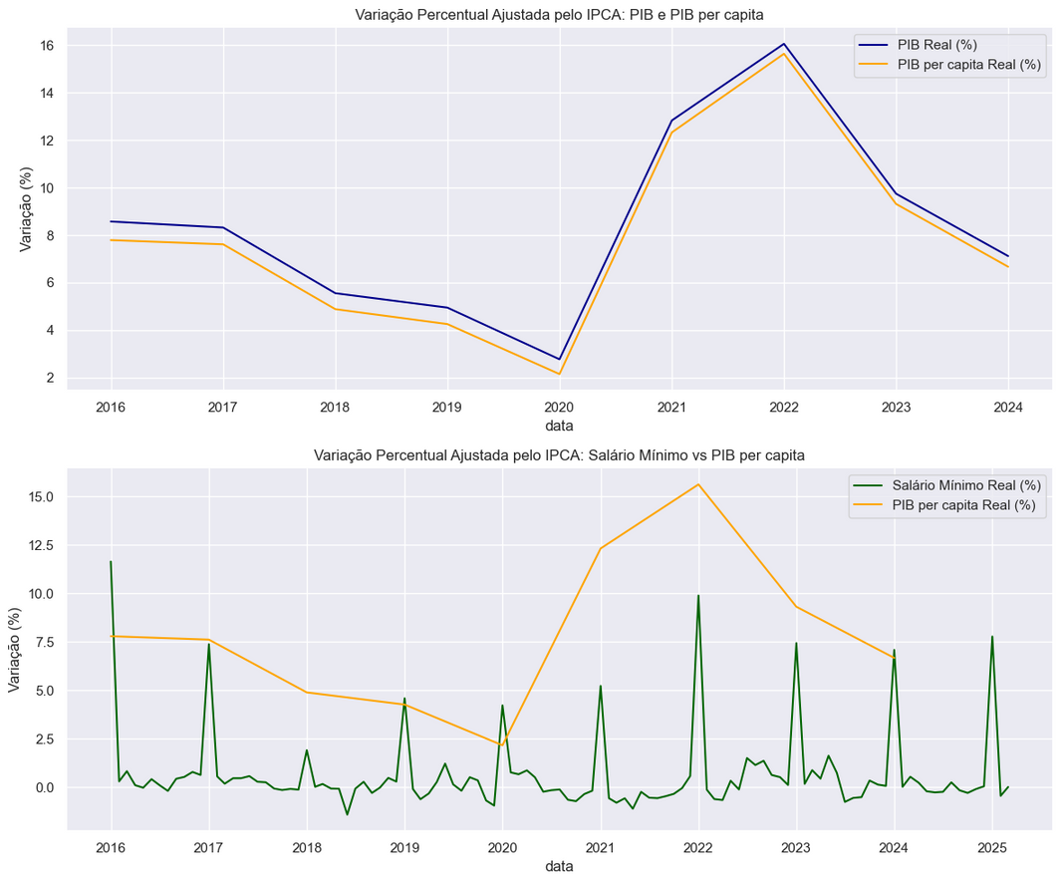
CRESCIMENTO ECONÔMICO
PODER DE COMPRA
É possível observar que a variação do PIB e do PIB per capita não é muito discrepante visto que nos últimos 10 anos não houve uma grande alteração na população e o crescimento efetivo vem sendo reduzido devido a um aumento descontrolado da inflação.
Nos pontos de pico, temos o momento de reajuste salarial. Podemos ver que a variação percentual do salário mínimo tende a ser próxima da do PIB per capita, menos nos anos de 2021 e 2022, devido a uma recuperação econômica do período pós pandemia.
Análises Econômicas
05

Slide 6

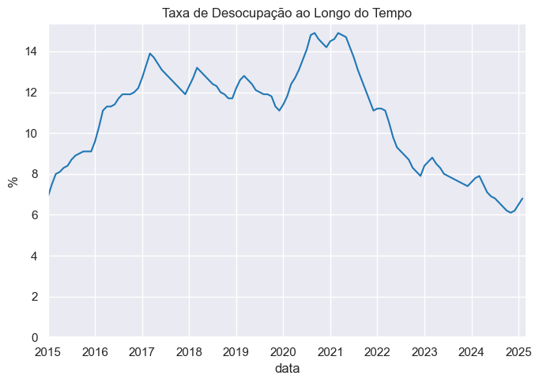
06
Análises do Mercado de Trabalho
Podemos ver uma instabilidade na taxa de desocupação entro os anos de 2015 até 2020, com um aumento considerável em sequência por conta do COVID-19 e uma tendência de redução a partir de 2022.

Slide 7
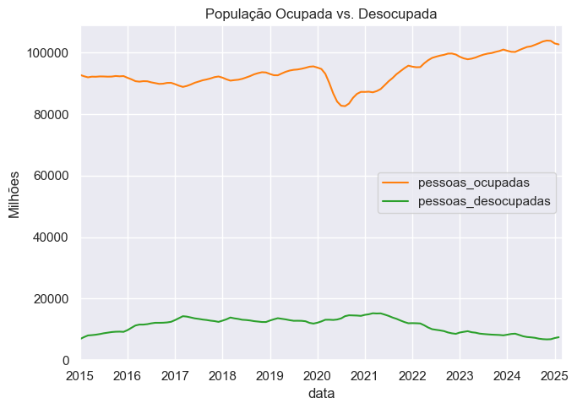
07
FORÇA DE TRABALHO
Observamos que há um crescimento da população ocupada, enquanto como visto anteriormente há uma queda suave da população desocupada.

Slide 8
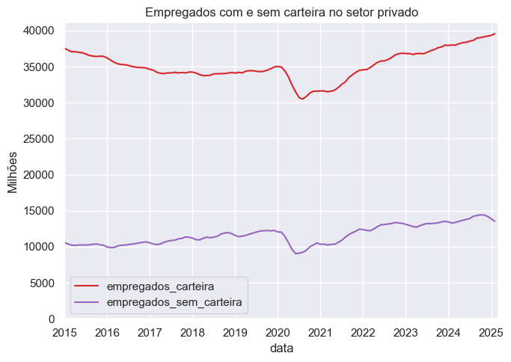
08
FORMAL X INFORMAL
Concordando com o gráfico anterior, há um crescimento em ambas as categorias, apesar do trabalho formal aparentar ter uma tendência mais positiva.

Slide 9
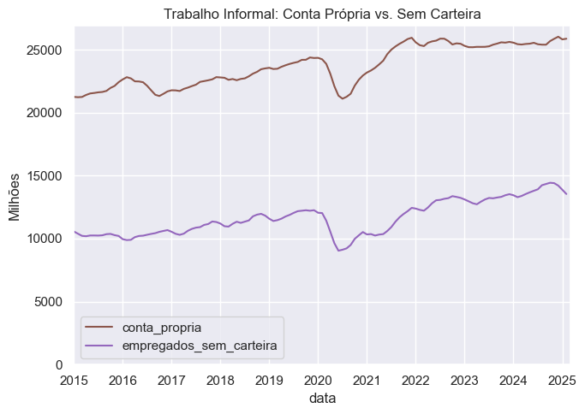
09
TRABALHO INFORMAL
Há um crescimento evidente do trabalho informal em ambas as categoria, principalmente quando olhamos o pós-COVID.

Slide 10






Melhorar a gestão do tempo
Desenvolver a capacidade de definição de escopos de projeto
Críticas e
Complementos
Avaliar outros índices e dados para poder fazer uma análise mais completa
Buscar trabalhos relacionados para ampliar as ideias
Desenvolver um relatório ou dashboard
10

Slide 11
11
GITHUB
Polatto
LINKEDIN
Marcos Paulo Lima Polatto de Queiroz
Contato
EMAIL ADDRESS
marcospolatto@gmail.com
PHONE NUMBER
Business plan | January 2020
(21)99324-3444

